Slide 1


Розробка Алгоритму побудови комплексу моделей оцінки і прогнозування фінансової стійкості підприємства
Підготував:
студент 1 року навчання
ОКР магістр 8.04.83.16.01
Зарінов Р. С.

Slide 2
Актуальність теми дослідження
В умовах невизначеності та крайньої мінливості соціально-економічних і політичних процесів, що відбуваються сьогодні в Україні, питання оцінки, аналізу та управління фінансовою стійкістю підприємства потребують значної уваги.
У роботі розглянуті питання розробки алгоритму побудови комплексу моделей оцінки й прогнозування фінансової стійкості підприємства на прикладі ВАТ “БАЛПОЛ”.

Slide 3
Визначення фінансової стійкості
Більшість авторів проаналізованих літературних джерел підходять до розгляду питання комплексно і визначають поняття «фінансової стійкості» як платоспроможність в часі, постійне балансування, перевищення доходів над витратами або як постійне в часі співвідношення між залученим і власним капіталом.
Деякі автори визначають фінансову стійкість компанії як такий стан її фінансових ресурсів, який забезпечує платоспроможність і подальший розвиток організації в умовах ризику, пов'язаного із фінансово-господарською діяльністю суб'єктів підприємництва в умовах змінної кон’юнктури ринку.

Slide 4
Алгоритм побудови комплексу моделей
Запропонований у роботі алгоритм побудови комплексу моделей для оцінки та прогнозування фінансової стійкості підприємства представлено на слайді №5. Алгоритм включає три основні етапи:
побудова моделі оцінки рівня фінансової стійкості підприємства,
прогнозування рівня фінансової стійкості підприємства,
розробка рекомендацій щодо підвищення рівня фінансової стійкості
Більш детально розглянемо кожний етап.

Slide 5
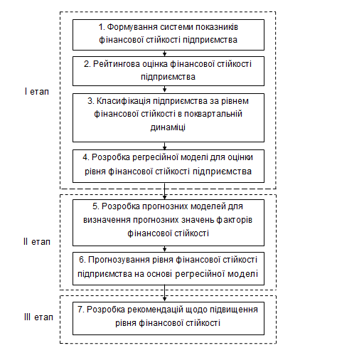

Slide 6
Алгоритм побудови комплексу моделей
В якості інструментарію побудови моделі оцінки рівня фінансової стійкості підприємства було обрано регресійний аналіз. Важливим етапом побудови регресійної моделі є вибір результуючої змінної.
В якості показника фінансової стійкості підприємства можна було б обрати показник структури капіталу, наприклад, коефіцієнт фінансового левериджу (або подібний за сутністю). Однак в такому варіанті побудови і результуюча змінна, і більшість факторних змінних були б розраховані напряму за балансом. Це призвело би до того, що побудована модель не володіла б відповідними параметрами якості для адекватного відображення досліджуваного економічного поняття.

Slide 7
Алгоритм побудови комплексу моделей
У зв’язку з цим було вирішено розраховувати значення результуючої змінної не напряму з балансу, а за допомогою скорингової моделі, що на виході дає рейтинговий показник, а не коефіцієнт. Це знівелює описаний вище ефект.
На другому етапі – регресійного аналізу й прогнозування – пропонується за допомогою ППП «Statistica» підібрати таку регресійну модель, яка була би адекватною, її регресори значним чином впливали б на зміну результуючої змінної, а коефіцієнти при них були б статистично значимі. Вибір регресійної моделі обумовлений тим, що існуючі моделі не зовсім підходять для конкретних цілей моделювання, а саме оцінки й прогнозування фінансової стійкості вітчизняних підприємств

Slide 8
Алгоритм побудови комплексу моделей
Також у другому блоці алгоритму пропонується застосовувати прості методи прогнозування, знову ж таки через невелику кількість рівнів часових рядів факторів і залежної змінної.
На третьому етапі алгоритму пропонується розглянути рекомендації щодо підвищення рівня фінансової стійкості підприємства.
Високоефективне функціонування, достатнє нарощування фінансових ресурсів і раціональне управління ними характеризує належний рівень фінансової стійкості, котра повинна бути не лише короткочасним досягненням підприємства, а й у цілому стратегією його розвитку.

Slide 9
Дякую за увагу!

